Slide 1
Современный русский язык
Markus Giger

Slide 2
Когнитивная семантика
Когнитивная семантика как часть когнитивной лингвистики изучает, как носители языка воспринимают явления внеязыкового мира и классифицируют их в языковые (семантические) классы. Иными словами, это направление лингвистики изучает язык как когнитивный механизм, который играет роль в кодировании и трансформировании информации
В структурализме, семантика по существу основана на предположениях логики: значение можно делить на самые мелкие единицы, семы, и в значении конкретной морфемы сема либо присутствует, либо

Slide 3
нет, другой возможности нет, и такое положение обозначается знаком плюс или минус (или ноль, если сема для значения не играет роли).
Иными словами, структуралисты в семантике употребляют те же принципы, как и во фонологии, в морфологии и в синтаксисе
Таким образом, не удивительно, что когнитивная семантика возникла во время самых абстрактных формальных моделей, возникших из структурализма: «Неудивительно, что наиболее яркие лингвисты США (кстати, практически все они были в свое время учениками Хомского [«отца» генеративной грамматики, MG]) оказались «диссидентами» как Стандартной теории,

Slide 4
так и последующих ее модификаций. Так, и Дж. Лаков [G. Lakoff], и Р. Лэнгекер [R. Langacker], и Р. Джэкендофф [R. Jackendorff] начинали с порождающей грамматики — и все они стали значительными фигурами в когнитивной семантике.» (Рахилина 1998, 279)
Когнитивисты обращают внимание на то, что носители языков не всегда совсем уверены о том, к какой категории относится конкретное явление внеязыкового мира, т. е. категоризация только с помощью плюс/минус может не отвечает тому, как они к категоризации подходят

Slide 5
Не все слова находящиеся в семантическом поле (гипонимы под одним общим гиперонимом) имеют в этом семантическом поле одинаковое положение, но значение, это основной уровень для когнитивизм (в классическом структурализме исходили из фонологии, в генеративизме из синтаксиса):
«[…] внутри лингвистики когнитивный подход естественным образом предполагает главенство семантики (когнитивной семантики), которая определяет поведение лексем, их частей и сочетаний, конструкций, предложений и т. д.» (Рахилина 1998, с. 281)

Slide 6
Тут не мешает то, что часто экстензия значения не совсем однозначна: мы допустим знаем, что такое растение или птица (т. е. интензия – значение – ясно), но где межи данного концепта: гриб, это растение? Пингвин – птица? Мы конечно как-то знаем, что пингвин – птица, потому что так говорит биология и нас так научили в школе, но с точки зрения языкового значения слова птица, это на самом деле так? С грибами дело еще сложнее, потому что сегодня они не считаются растениями, но раньше их так считали:

Slide 7
«Грибы́ […] — царство живой природы, […], сочетающие в себе некоторые признаки как растений, так и животных. Грибы изучает наука микология, которая считается разделом ботаники, поскольку ранее грибы относили к царству растений» (википедия, подчеркивание - MG)
Так что с точки зрения естественных наук классификация грибов изменилась, они больше не входят в царство растений. Однако, играет ли это роль для языкового значения слов гриб и растение?
Мы все знаем, что такое город и что такое деревня. Однако, где происходит между ними граница?

Slide 8
Кстати, государственная администрация Швейцарской конфедерации утверждает, что граница – 10 000 жителей. Если 10 000 жителей, так город. Но мы все понимаем, что если мы куда-нибудь приедем, в новое, незнакомое место и потом рассказываем, где были, нас не будет интересовать, живет-ли там 9999 человек или 10001, даже 7000, 8000, 11000 обязательно не играет роли, потому что мы эти две категории воспринимаем совсем по-другому. И вполне возможно, что мы сомневаемся, к которой из этих категорий относится конкретный населённый пункт

Slide 10
Мы из этого понимаем, что Москва – это город. Но разводить кур и топить углем, это к городу не подходит.
Ср. небольшие районы (бывшие деревни) на окраине Праги
Книги могут быть толстыми, столы – длинными, широкими, высокими, но вряд ли толстыми (хотя сегодня в Интернете примеры есть, но относительно мало).
Причина очевидна, одна размерность нас интересует больше, чем другая, потому что мы предметы употребляем определенным способом

Slide 11
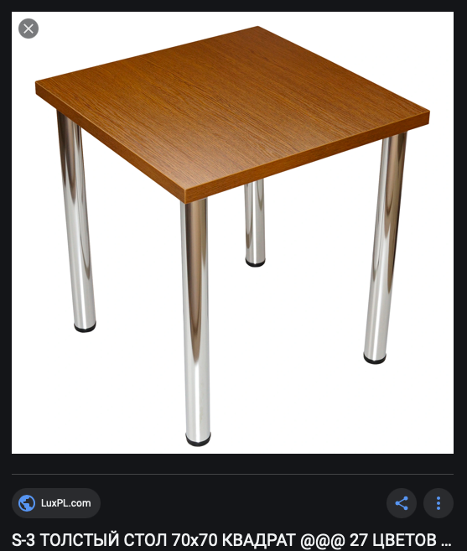

Slide 12
Какие «семы» входят в концепт (значение, означаемое) птицы? Нужны перья? Крылья? Обязательно летает?
Мы конечно знаем, что есть нелетающие птицы. Но если объяснить ребенку, что делает птица, наверно каждый из нас скажет, что птица летает…
Кстати, уже сам термин «нелетающие птицы» показывает, что в концепт птицы входит способность летать. Разве мы говорим о «нелетающих млекопитающих»? Но есть летучие рыбы, конечно способность летать не входит в концепт рыбы (хотя это на самом деле не «летающие рыбы»)

Slide 13
Словарь чешского языка PSJČ (IV, с. 154) пишет: pavouk – hmyz vyznačující se snováním pavučin. Более новые словари так больше не пишут. Мы конечно сегодня заем, что паук, это не насекомое. Это нас учат в школе. Но исключает ли языковой концепт чешского слова hmyz действительно сегодня пауков? О членистоногих люди обычно не говорят. Можно сказать: Tam leze nějaký hmyz. Но вряд ли Tam leze nějaký členovec.
Ср. диссертацию Ю. А. Кривощаповой (2007) «Русская энтомологическая лексика в этнолингвистическом освещении», где находится глава «Наивная энтомологическая категориальная система и ее реализация в языке» и где между

Slide 14
прочим приводится «Особое внимание уделяется в работе и народным представлениям, связанным с конкретными персоналиями мира насекомых, среди которых бабочка, мотылек, божья коровка, жуки, паук, муравей, кузнечик, сверчок, медведка, саранча, стрекоза и др.» и «В результате анализа были представлены 11 этнолингвистических портретов насекомых: бабочка (мотылек), блоха, божья коровка, вошь, жуки, комар, кузнечик (сверчок, медведка), муравей, муха, паук, пчела (оса)»
С точки зрения языковых значений паук и насекомое не исключают друг друга

Slide 15
В естественном языке семантика слов обычно не организована таким образом, чтобы мы могли точно сказать, что то или иное слово (тот или иной концепт) имеет точно те или иные свойства, семы, других сем у него нет, это слово/этот концепт входит только и без сомнений сюда и только сюда.
Когнитивисты утверждают, что концептуальные структуры в языке часто основываются на нашем опыте, на том, как мы воспринимаем мир. Они антропоцентричны (Рахилина 1998, с. 281).

Slide 16
Это конечно тоже значит, что языковые концепты отличаются из-за культурных причин: концепт деревня в русском языке и концепт ч. vesnice или нем. Dorf отличаются друг от друга, хотя они принципиально похожи и являются типичными переводными эквивалентами. Но если сказать «Я вырос в деревне», это вызывает в русском контексте совсем другие ассоциации.
В связи с этим будет тоже тема «Языковая картина мира», очень актуальная в российской лингвистике

Slide 17
Когнитивисты обращают внимание на то, что бóльшую роль, чем строгие категории основывающиеся на логике, играют метафоры, метонимии и другие образы. Категоризация в языке происходит скорее на основе глобальных сходств, чем на основе имеющихся или отсутствующих отдельных сем
Так например время в языках часто выражается с помощью метафоры с пространством. По-русски говорят десять лет тому назад. Назад значит «в сторону, противоположную направлению взгляда или основного движения» (викисловарь), т. е. мы видим пространство, в котором взгляд куда-то

Slide 18
направлен, или происходит движение куда-то. И назад, это в обратную сторону. Первоначальное значение корня зад- может быть имеет связь с индоевропейским корнем со значением «задница» (первоначальный человеческий опыт, его тело). Десять лет тому назад, это то время, что лежит за нами, и мы смотрим в будущее…
Но по-чешски то же самое выражается с помощью другой пространственной метафорой – před deseti lety. См. нем. vor zehn Jahren. Тут мы по-видимому в пространстве повернулись и видим, как не странно, это время перед собой.

Slide 19
По-английски, это ten years ago. В слове ago находится корень глагола движения to go, т. е. это время, которое ушло. Время, это движение.
См. время бежит, ч. v příštím roce (příští от глагола přijít)
Но мы воображаем себе циклические (повторяющиеся) периоды времени и как восходящие и сходящие движения в пространстве, ср. глубокая ночь, глубокая зима, по-немецки и Hochsommer «в середине лета», буквально «высокое лето». День или год, вероятно, являются своего рода контейнером, где полдень или лето наверху, а полночь или зима внизу…

Slide 20
Это играет роль и в процессах возникновения новых средств для выражения грамматических категорий, ср. англ. it's going to rain, франц. il va pleuvoir, слов. ide pršať , где из глагола движения возникает новый вспомогательный глагол для выражения будущего времени. Кстати, во франц. языке, данное «futur proche», близкое будущее, имеет свой аналог в «passé récent», недавнем прошедшем, которое образуется с помощью глагола venir «приходить», ср. elle vient de partir «она только что уехала» (с видимой грамматикализацией)
И т.д.
Все это можно объяснить тем, что мы выражаем то, что не видно – время – с помощью того, что видно – пространство и движения в нем

Slide 21
Но и пространство не воспринимается совсем «научным способом», ср. Рахилина (1998, с. 284)
«Семантика размеров традиционно описывалась в рамках компонентного анализа [структуралистского, MG], где, например, горизонтально вытянутые объекты получали помету [+ длинный], не вытянутые — [– длинный], вертикально вытянутые — [+ высокий], и т. д. (…): так, водосточная труба (в отличие от обычной, например, заводской) описывается не как высокая, а как длинная (см. подробнее [Апресян 1974: 58–59]).

Slide 22
Предлагалось усложнить признаковое описание, добавив к определению ‘высокий’ идею независимого положения объекта; этот дополнительный признак позволил бы измерять, например, у водосточной трубы, прикрепленной к стене, не «высоту», а «длину» (как у несамостоятельного объекта).
Однако и такой принцип решения проблемы семантики пространства (пошаговое усложнение картины описания, ориентированное на каждый частный случай, конкретный объект, когда новые признаки могут вводится ad hoc, немотивированно) не может считаться полностью удовлетвори-тельным, и Л. Талми предлагает совершенно иную

Slide 23
пространственную модель. Он считает, что геометрия Евклида, которую лингвисты усвоили в школе, и связанная с такими понятиями, как размер, расстояние, длина, угол и под., не имеет отношения к языковой картине мира. В языке человек измеряет не отдельные параметры объекта, а объект целиком, относя его к тому или иному топологическому типу (круглые, плоские, вытянутые, бесформенные объекты, и т. п.).
[…] случай с водосточной трубой может быть описан совершенно иначе: дело в том, что высокие объекты, подобно человеку, «стоят», т. е. закреплены снизу и видятся снизу вверх (наблюдатель внизу), тогда как, например, глубокие

Slide 24
— сверху вниз (наблюдатель как бы мысленно опускается на дно). Обычные трубы, столбы, деревья расположены подобно стоящему человеку, т. е. закреплены снизу и не имеют верхней опоры. Водосточная же труба в каком-то смысле свисает со стены или крыши и поэтому должна измеряться сверху вниз (как, например, веревка); ср. здесь ноги человека или лапы животного, которые тоже описываются как длинные, а не высокие, но колонны здания (даже упирающиеся в портик) — всегда высокие (взгляд снизу вверх).»
См. высокая деревянная лестница, но длинная верёвочная лестница. Деревянная лестница «стоит», но верёвочная лестница «висит»

Slide 25
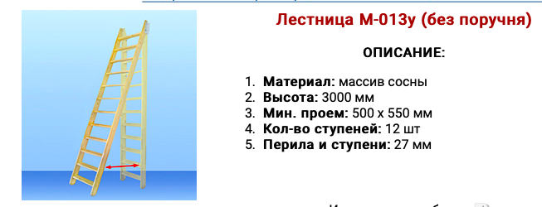

Slide 26
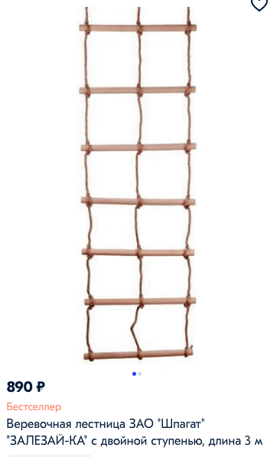

Slide 27
Важный аспект когнитивной семантики, это теория прототипов: если мы принимаем исходную гипотезу о том, что в семантическом поле не все концепты равны, то надо считать с тем, что в этом поле есть лучшие (более центральные) и более периферийные представители. Есть более типичные птицы отвечающие вполне концепту птицы, и есть более периферийные представители, напр. нелетающие... Центральные представители мы можем назвать прототипическими

Slide 28
«Суть ее [теории прототипов, MG] в том, что человек воспринимает любую семантическую категорию как имеющую центр и периферию и, следовательно, имеющую «более прототипических» и «менее прототипических» представителей, связанных между собой отношениями «семейного сходства» (family resemblance). Так, малиновка [VRČS: sedmihlásek] и воробей попадают, скорее, в число прототипических птиц, тогда как страус и курица — на периферию «птичьей» категории.» (Рахилина 1998, с. 286)

Slide 29
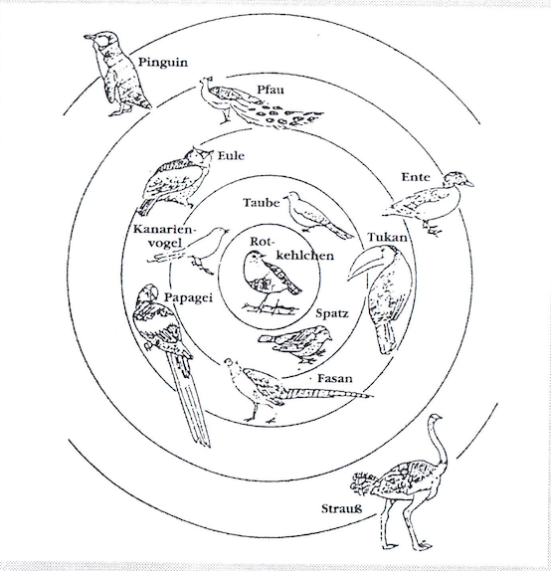
Семантическое поле птиц в немецком языке по теории прототипов

Slide 30
«Интересными представляются рассуждения Д. Герартса о том, почему языковые концепты устроены прототипически, т. е. неравномерно, по принципу центр-периферия. Одно из открытий когнитивной психологии состоит в том, что когнитивная деятельность требует сочетания двух принципов: структурной стабильности (structural stability) и гибкой приспособляемости (flexible adaptability). Иными словами, для ее эффективности, с одной стороны, требуется — по крайней мере на какое-то время — сохранять постоянный способ организации системы категорий, а с другой стороны, система должна быть достаточно гибкой, чтобы иметь возможность приспосабливаться к изменениям.

Slide 31
Прототипическая организация значения оптимальным образом удовлетворяет этим требованиям, потому что прототип имеет сильный стабильный центр, позволяющий носителям языка легко выделять прототипические значения и отличать их друг от друга, и более аморфную, подверженную изменениям, зависимую (dependent, в терминологии Б. Хокинса [Hawkins 1988]) периферию» (Рахилина 1998, с. 288)
Прототипическая организация помогает нам относительно простым способом разбить и классифицировать массу различных впечатлений. Важно, что при этом мы не сравниваем аналитически (одну сему за другой, имеется или не

Slide 32
имеется в данном концепте, в данной лексеме), но мы сравниваем глобально, исходя из общего впечатления

Slide 33
Язык и мысль. Современная когнитивная лингвистика. Ред. А.А. Кибрик и др. Москва 2015.
И. Б. Левонтина: «Языковая картина мира» https://postnauka.ru/video/9556 (1-4)
А. Д. Шмелёв: «Русская языковая модель мира» https://www.youtube.com/watch?v=WnejwfnkO44 (6:00 – цвета)

Slide 34
NB: Eсли А. Д. Шмелев говорит о русских концептах синий и голубой а потом о немецком Indigo, это обязательно разные вещи, потому что синий и голубой являются по-видимому концептами базового уровня для носителей русского языка, а Indigo не концепт базового уровня для носителей немецкого, но терминология для специалистов.
См. материалы для детей:

Slide 37
